Slide 1

网络信息安全基础
授课教师：张全海
qhzhang@sjtu.edu.cn

Slide 2
4.3 公钥密码体制及密钥分配与管理

Slide 3
公钥密码体系
公钥技术是加密史上第一个真正有革命意义的进步
  改变了密钥分发的方式,方便密钥的分配和管理
  数字签名和身份认证得以实现
公钥加密算法是基于数学函数而不是对“位”的形式的简单操作，更为重要的是，加/解密钥是非对称的：公钥密码体制使用两个不同的密钥，在机密性、密钥分配及认证领域中，具有深远的影响。
优点：密钥管理和数字签名和认证

Slide 4
公钥密码体系的三个误解
公钥加密比常规加密更加安全：任何加密方案的安全性都依赖于密钥的长度和解密的计算工作，目前还没有理论能证明前者比后者优良；
公开密钥密码使对称密钥密码过时了，公钥加密技术是通用的技术，使得人们不会再使用常规加密方案：公钥加密方案的计算开销非常大，所以还不可能废弃常规加密方法,实际应用是公开密钥算法和对称钥算法的结合；
公钥的分发是简单和一目了然的，公钥加密的密钥分配问题不再重要：事实上，公钥加密中，密钥分配的过程并不比常规加密更简单或更有效,对称钥密钥分配是比较复杂，但是公开钥算法存在如何保证:一个公开密钥与其拥有者的对应问题。

Slide 5
公开密钥密码的重要特性
公钥要向其他所有的人公开以便他们使用，而只有私钥的拥有者才知道私钥的内容
使用者产生密钥对（公钥KU，私钥KR）时候，计算应该容易,加密与解密由不同的密钥完成
知道加密算法,从加密密钥得到解密密钥在计算上是不可行的
两个密钥中任何一个都可以用作加密而另一个用作解密(不是必须的)
只要用户保护好他的私钥，接收的通信就是安全的，在任何时候用户都可以改变他的私钥，并公布相应的公钥值以替换旧的公钥值

Slide 6



公钥密码算法基础
单向函数
  对于一个函数 ，如果对于其定义域上的任意 x， 都容易计算，同时，对于其值域中几乎所有的取值 y ，计算其逆函数 都是不可行的，则函数 被称为单向函数。
单向陷门函数
  对于一个单向函数 ，如果其逆函数 在已知某些辅助信息的情况下容易求解得出，其它情况计算不可行，则称该单向函数 为单向陷门函数。
  实质是X，Y两个集合之间的映射，满足每一个y，都有唯一的原像x与之对应，且由x计算y容易。
构造公钥密码系统的关键是如何在求解某个单向函数的逆函数的NP（NP指非确定型图灵机上具有多项式算法的问题集合，即NP问题则是指那些其肯定解能够在给定正确信息下在多项式时间内验证的判定问题 ）完全问题中设置合理的“陷门”

Slide 7
公钥系统应用分类
公钥系统的特征是使用具有公钥和私钥两种密钥的加密算法类型，根据具体的应用场景，私钥和公钥使用的顺序及时间可以将公钥加密系统分为三类：
  加密/解密：发送者使用接收者的公钥加密消息
  数字签名：发送者使用自己的私钥签名消息，通过对消息或者小的数据块应用加密算法来签名消息
  密钥交换：双方合作交换会话密钥
RSA算法三种方式都适合，Diffe-Hellman算法只适合于密钥交换，DSS（数字签名标准）只适合于数字签名，椭圆曲线算法三种都适合。

Slide 8
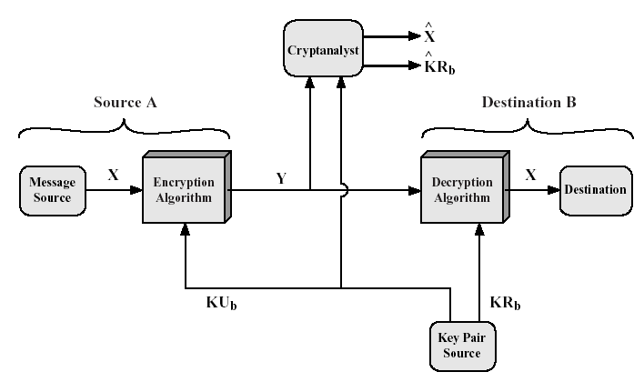
公钥算法应用：保密

Slide 9
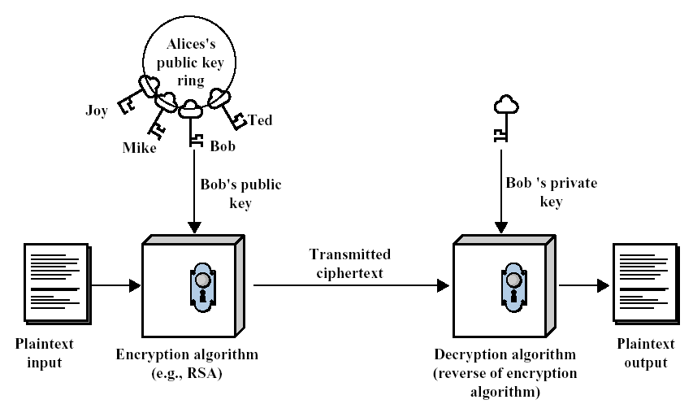
基于公开密钥的加密过程

Slide 10
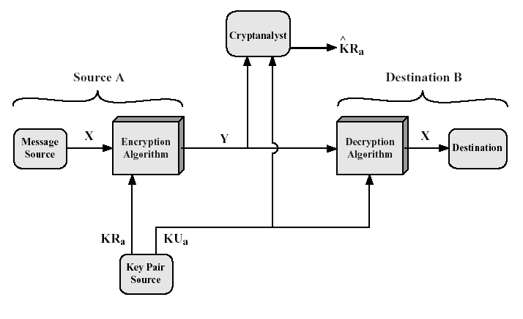
公钥算法应用：认证

Slide 11
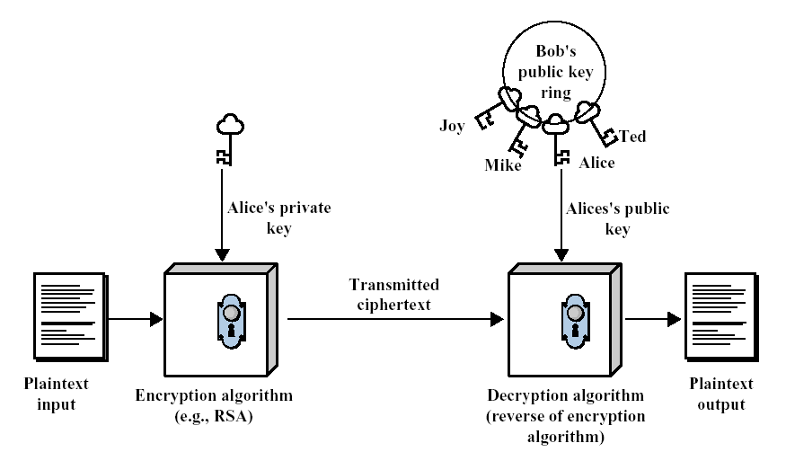
基于公开密钥的认证（鉴别）过程

Slide 12
公钥密码基于的数学难题
背包问题
大整数分解问题
（The Integer Factorization Problem, RSA体制）
有限域的乘法群上的离散对数问题
(The Discrete Logarithm Problem,ElGamal体制）
椭圆曲线上的离散对数问题
(The Elliptic Curve Discrete Logarithm Problem,类比的ElGamal体制）

Slide 13
背包问题
背包问题描述：给定重量分别为a₁,a₂,…a_{n}的n个物品,装入一个背包中,要求重量等于一个给定值那么，究竟是那些物品？
0-1背包问题：
  给定一个正整数S和一个背包向量A=(a₁,…,a_{n})，其中a_{i}是正整数，求满足方程
  S = ∑a_{i}x_{i} 的二进制向量X=(x₁,…,x_{n})。

Slide 14
RSA算法
1977年由Ron Rivest、Adi Shamir和Len Adleman发明，1978年公布
RSA是一种分组加密算法,安全性依赖于大数的因子分解，是第一个较为完善的公钥算法，能够同时用于加密和数字签名，且易于理解和操作。
RSA是被研究得最广泛的公钥算法，从提出到现在已近二十年，经历了各种攻击的考验，逐渐为人们接受，被普遍认为是目前最优秀的公钥算法之一， 也是公钥加密中应用最广泛的公钥密码算法

Slide 15
RSA算法描述
RSA加、解密算法，是一个可逆的公钥密码体制,该体制利用了:寻找大素数是相对容易的,而分解两个大素数的积是计算上不可行的。算法描述：
每个分组m大小为k bits,取某一个整数n，满足2k < n ≤ 2k+1 ，
N分解为两素数p和q的乘积（推荐p,q等长）
公开密钥 e（与(p-1)(q-1)互素）且e<(p-1)(q-1)
e·d≡1(mod(p-1)(q-1)),即e·d = (p-1)(q-1)·r+1,d,r为整数，解方程式得到 d，即为私有密钥
加密 c=m^{e} mod n
解密 m=c^{d}mod n = (m^{e)} ^{d}mod n = m^{ed}mod n
加密密钥（公开密钥）为 K_{U} = {e,n}。
解密密钥（私有密钥）为 K_{R} = {d,n}。

Slide 16
example
首先将明文数字化，并取长度小于log₂n的数字块作为明文块：
（1）若Bob选择了p=101和q＝113
（2）那么，n=101×103=11413, ϕ (n)=100×112＝11200；
（3）然而11200＝2⁶×5²×7，一个正整数e能用作加密指数，当且仅当e不能被2，5，7所整除。假设Bob选择了e=3533，
（4）那么用欧几里德(Euclidean)算法将求得：
d ≡ e ⁻¹ ≡ 6597(mod 11200), 于是Bob的解密密钥d=6597.
（5）Bob在一个目录中公开n=11413和e=3533
（6）现假设Alice想发送明文9726给Bob，她计算：
9726³⁵³³(mod 11413)=5761，且在一个信道上发送密文5761。
（7）当Bob接收到密文5761时，他用他的秘密解密指数（私钥）d＝6597进行解密：5761⁶⁵⁹⁷（mod 11413)=9726

Slide 17
RSA安全性考虑
RSA的安全性是基于加密函数e_{k}(x)=x^{e}(mod n)是一个单向函数，所以对攻击的人来说求逆计算不可行,e和d的位数越大，算法越安全
RSA的强度依赖于完成大素数分解的设备的价格和所需要的时间，随着设备的价格的降低和可以对抗的计算能力的提高，要求模n的必将随之增大;

Slide 18
RSA缺点
RSA的缺点主要有：
  产生密钥很麻烦，受到素数产生技术的限制，因而难以做到一次一密。
  RSA的加解密的速度太慢,为保证安全性，分组长度太大， n 至少也要 600比特以上，使运算代价很高，硬件实现：比 DES 慢 1000 倍,软件实现：比 DES 慢 100 倍，很少用于数据加密；且随着大数分解技术的发展，这个长度还在增加，不利于数据格式的标准化。

Slide 19
Diffie-Hellman密钥交换
允许两个用户可以安全地交换一个秘密信息，用于后续的通讯过程，大量的商用产品使用这种密钥交换技术；
算法的安全性依赖于计算离散对数的难度
*素数p的原始根定义：如果a是素数p的原始根，则数
a mod p, a² mod p, … , a^{p-1} mod p
是不同的并且包含1到p-1的所有整数的某种排列。
对任意的整数b，我们可以找到唯一的幂i满足
b=a^{i} mod p 0<=i<=(p-1)
i 在离散对数算法中称为对于基数a和运算 mod p的离散对数。记为ind_{a,p}(b)

Slide 20
Diffie-Hellman密钥交换
算法：
  双方选择素数p以及p的一个原根a
  用户A选择一个随机数Xa < p，计算 Ya=a^{Xa} mod p
  用户B选择一个随机数Xb < p，计算 Yb=a^{Xb} mod p
  每一方保密X值，而将Y值交换给对方
  用户A计算出 K=Yb^{Xa} mod p
  用户B计算出 K=Ya^{Xb} mod p
  双方获得一个共享密钥(a^{XaXb}mod p)
素数p以及p的原根a可由一方选择后发给对方

Slide 21
用户A
用户B
以某种方式，双方获得a及p
生成小于p
的随机数Xa < p
计算
Ya=a^{Xa} mod p
生成小于p
的随机数Xb < p
计算
Yb=a^{Xb} mod p
Ya
Yb
计算
K=(Yb)^{Xa} mod p
计算
K=(Ya)^{Xb} mod p
Diffie-Hellman 密钥交换

Slide 22
Diffie-Hellman密钥交换的攻击
Replay重放攻击
K = a^{XaXb}
A
B
O
中间人攻击图示
K = a^{XaXo}
K = a^{XbXo}
A
O
B

Slide 23
Diffie-Hellman密钥交换的攻击
中间人攻击
  1 双方选择素数p以及p的一个原根a(假定O知道)
  2 A选择Xa<p,计算Ya=a^{Xa} mod p, A➔B: Ya
  3 O截获Ya,选Xo,计算Yo=a^{Xo} mod p,冒充A➔B:Yo
  4 B选择Xb<p,计算Yb=a^{Xb} mod p, B➔A: Yb
  5 O截获Yb,冒充B➔A:Yo
  6 A计算: (Yo)^{Xa}≡(a^{Xo})^{Xa}≡a^{XoXa} mod p=K1
  7 B计算: (Yo)^{Xb}≡(a^{Xo})^{Xb}≡a^{XoXb} mod p=K2
  8 O计算: (Ya)^{Xo}≡a^{XaXo} mod p=K1, (Yb)^{Xo}≡a^{XbXo} mod p=K2
O无法计算出a^{XaXb} mod p
这样O用K1和A通信，截获A的信息，用K2和B通信截获B的信息
O永远必须实时截获并冒充转发,否则会被发现

Slide 24
椭圆曲线加密ECC
1985年Miller,Koblitz独立提出韦尔斯特拉斯（Weierstrass）方程所确定的平面曲线
y²+axy+by=x³+cx²+dx+e
RSA的位长度一直在增加，加大了处理的负担，ECC能够为相当小的代码提供近似相同的安全性，减少了处理开销。
椭圆曲线并非完全是椭圆，因其曲线方程与计算椭圆周长的方程非常类似，故称之为椭圆曲线。
椭圆曲线密码体制的优点：
  安全性高，具有数学难题保证的安全性
  密钥尺度小，参数选择较灵活
  算法灵活性好

Slide 25









椭圆曲线基本协议举例
椭圆曲线密码头算法ECC已被IEEE公钥密码标准P1363采用,已走向工程实现和实际使用阶段。
设椭圆曲线为 ，在加法群中的阶为n，点 为该椭圆曲线上的点，A和B为进行通信的双方用户。该椭圆曲线上的密钥交换协议如下：
  A：随机产生a,计算 , 发送 B；
  B：随机产生b,计算 , 发送 A；
  A：计算 ；
  B：计算 。
  至此，A , B双方具有秘密并且一致的会话密钥K：

Slide 26
公钥密码体制--EIGamal
1985年EIGamal设计；
EIGamal公钥密码体制安全性是基于有限域上计算离散对数的困难性;
提出了加密模型和认证模型两种体制，加密模型没有被充分利用，而认证模型被广泛应用：如加/解密、密钥交换、数字签名等，形成美国数字签名标准DSS的基础
公钥算法加密解密速度慢

Slide 27
公钥算法和对称密钥算法区别（1）
对称加密的优点
  速度快,处理量大，适用于对应用数据的直接加密。
  加密密钥长度相对较短,如40比特---256比特。
  除了加密，还可构造各种加密体制，如产生伪随机数等。
对称加密的缺点
  密钥在双方都要一致、保密，传递较难。
  大型网络中密钥量大，难以管理，一般需要KDC。
  密钥需要经常更换。

Slide 28
公钥算法和对称钥算法区别（2）
公钥加密的优点
  只有秘密钥保密，公开钥公开,密钥保存安全。
  网络上密钥管理不需在线，可以离线。
  密钥生命周期相对较长。
  许多公钥方案可以产生数字签名机制。
公钥加密的缺点
  速度慢，处理量少，适用于密钥交换。
  密钥长度相对较长。

Slide 29
密钥管理
所有的密码技术都依赖于密钥。密钥的管理本身是保证密钥安全性的关键点。
密钥管理方法因所使用的密码体制（对称密码体制和公钥密码体制）而异。处理密钥自产生到最终销毁的整个过程中的有关问题，包括密钥的初始化，密钥的产生、存储、分配、撤销和销毁等内容。
密钥管理（key management)：在一种安全策略指导下对密钥的产生, 存储, 分配, 删除, 归档及应用进行的管理。
公钥密码体制的密钥分配要求与对称密码体制的密钥分配要求有着本质的差别：当分配一个公钥时，不需要机密性，然而，公钥的完整性是必需的。

Slide 30
密钥生存周期
密钥的生存周期：授权使用该密钥的周期，主要有以下几个阶段：
  产生
  分配
  启用/停用
  更新/替换
  撤销
  销毁
原因：
  拥有大量的密文有助于密码分析；一个密钥使用得太多了，会给攻击者增大收集密文的机会：
  假定一个密钥受到危及或用一个特定密钥的加密/解密过程被分析，则限定密钥的使用期限就相当于限制危险的发生。

Slide 31
密钥的产生方式
密钥生产形式现有两种，必须在安全环境中产生密钥以防止对密钥的非授权访问，一种是由中心(或分中心)集中生产，也称有边界生产；另一种是由个人分散生产，也称无边界生产。
尽量避免容易记忆的安全性差的密钥：
  如用户的姓名、简写字母、帐户姓名和其他有关的个人信息等；
  防止字典攻击。
最好的密钥还是随机密钥 ，如使用一个秘密的随机初始种子控制的伪随机软件过程产生密钥。

Slide 32
密钥的使用
密钥装入：主机主密钥、加密密钥、会话密钥、初始密钥等不同性质的密钥装入方式各异
密钥登记：将产生的密钥与特定的使用捆绑在一起，例如，用于数字签名的密钥，必须与签名者的身份捆绑在一起。这个捆绑必须通过某一授权机构来完成。
密钥更新：加密时需要每天更新密钥或从旧的密钥生成新的密钥
密钥备份：使用秘密共享协议或使用智能卡暂存
密钥恢复：是指当一个密钥由于某种原因被破坏，并没有被泄露出去时，从它的备份拷贝重新得到该密钥的过程。

Slide 33
密钥的存储
一种是将所有密钥或公钥存储在专用媒体（软盘、芯片等）一次性发放给各用户，用户在本机中就可以获得对方的公钥，协议非常简单，又很安全。电脑黑客的入侵破坏，也只能破坏本机而不影响其他终端。这种形式只有在KDC等集中式方式下才能实现。
第二种是用对方的公钥建立密钥环各自分散保存（如PGP）。
第三种是将各用户的公钥存放在公用媒体中。
前两种都需要解决密钥传递技术，以获取对方的公钥。第三种还要解决公用媒体的安全技术。

Slide 34
密钥的保护
所有密钥的完整性也需要保护，因为一个入侵者可能修改或替代密钥，从而危及机密性服务。
除了公钥密码系统中的公钥外，所有的密钥需要保密。
在实际中，最安全的方法是将其放在物理上安全的地方。
当一个密钥无法用物理的办法进行安全保护时,密钥必须用其它的方法来保护
  将一个密钥分成两部分，委托给两个不同的人；
  通过机密性（例如，用另一个密钥加密）和/或完整性服务来保护。
极少数密钥(主机主密钥)以明文存储于有严密物理保护的密码器中,其他密钥都被(主密钥或次主密钥)加密后存储

Slide 35
密钥分配
解决两个主要问题：
  引进自动密钥分配机制，减轻负担，提高系统的效率；
  尽可能减少系统中驻留的密钥量，提高安全性。
基于对称密码体制的密钥分配
基于公开密码体制的密钥分配
公开加密加常规加密的密钥分配

Slide 36
两种典型的自动密钥分配体制
通常采取两种方案的混合：主机采用分布式方式分配密钥，而主机对于终端或它所属的通信子网中的密钥可采用集中方式分配。
名称 | 特点 | 缺点 | 代表
集中式 | 集中式分配是引入一个中心服务器（通常称作密钥分配中心或KDC），在这个体系中，团体中的任何一个实体与中心服务器共享一个密钥。在这样的系统中，需要存储的密钥数量和团体的人数量差不多，KDC接受用户的请求，为用户提供安全的密钥分配服务 | 动态分发时，中心服务器必须随时都是在线的 | Kerboros协议
分布式 | 网络中的主机具有相同的地位，他们之间的密钥分配取决于他们之间的协商 | 但Diffie-Hellman密钥交换协议没有提供鉴别机制，不能抵抗中间人攻击 | 比较著名的有Diffie-Hellman密钥交换协议

Slide 37
对称密钥分配问题
多种方法（对AB来说）：
  一个密钥由A选定，通过物理的方式传递给B。
  一个第三方选定密钥，然后物理的传递给A和B。
  如果AB曾经使用过一个密钥，一方可以使用旧密钥加密新密钥并传递给另一方。
  如果AB都有一个到第三方C的加密连接，C为A、B选取密钥后就可以用加密形式把密钥传递给AB。
  最后一种方法得到普遍应用。即设立密钥分配中心（KDC）
KDC
A
B

Slide 38
公开密钥体制的密钥的分配
公开宣布 Public announcement
公开可以得到的目录Publicly available directory
公开密钥管理机构Public-key authority
公钥证书Public key certificates
⇦

Slide 39
公钥的分配-1
公开发布 ：
  指用户将自己的公钥发给每一其他用户，或向某一团体广播；
  优点：简单方便；缺陷：任何人都可伪造这种公开发布，即发布伪造的公钥 。
公用目录表 ：
  建立一个公用的公钥动态目录表，目录表的建立、维护以及公钥的分布由某个可信的实体或组织承担。
  管理员定期公布或定期更新目录表。例如，像电话号码本一样公布目录表或在发行量很大的报纸上公布目录表的更新。
  用户可通过电子手段访问目录表，这时从管理员到用户必须有安全的认证通信。

Slide 40
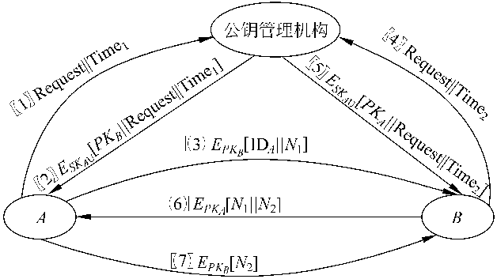
公钥的分配-2
公钥管理机构 ：
在公钥目录表的基础上，由一个公钥管理机构对公钥的分配进行更严密的控制。

Slide 41





公钥的分配-3
公钥证书 ：
  用户通过公钥证书相互交换自己的公钥而无需和公钥管理机构联系。
  公钥证书由证书管理机构CA (Certificate Authority)为用户建立，其中的数据项包括与该用户的秘密钥相匹配的公开钥及用户的身份和时间戳等，所有的数据项经CA用自己的秘密钥签字后就形成证书。
  证书的形式为 ，其中 是用户A的身份标识， 是A的公钥， 是当前时间戳， 是CA的秘钥。
  公钥证书就是用来绑定实体姓名以及该实体的其它相关属性和相应公钥的凭证。

Slide 42
公开加密加常规加密的密钥分配
原理: 利用公开加密的方法来保护常规加密密钥的传送,保证常规加密密钥的安全性,然后用常规加密方法来保护传送的数据。这种方法利用了公开加密方法安全性的特点和常规加密方法速度快和适应性强的特点，同时避免了公开加密方法加/解密速度慢的缺点。
分配步骤：
1. A->B :E_{KUb}[N₁//ID_{a}]
A使用B的公开密钥KU_{b}加密一个报文给B，包含A的标识符和现时值N₁（ Nonce，用来标识本次交互,可以是一个时间戳、计数器或随机数，保证每次请求时候是不同的)

Slide 43
公开加密加常规加密的密钥分配
2. B->A :E_{KUa}[N₁//N₂]
B返回用A的公开密钥KU_{a}加密的报文给A，附加B产生的现时值N₂ ，另N₁的存在使A确信对方是B
3. A->B :E_{KUb}[N₂]
A返回用B的公开密钥加密的报文，N2的存在使B确信是对方是A
4. A->B :E_{KUb}[E_{KRa}[Ks]]
A产生常规密钥Ks，并用自己的私钥加密，再用B的公钥加密，目标是保护Ks的安全
5.B计算D_{KUa}[D_{KRb}[E_{KUb}[E_{KRa}[Ks]]]]，得到Ks，使B获得常规加密密钥

Slide 44
密钥撤销、销毁和托管
密钥撤销：与密钥有关的系统的迁移，或当怀疑一个特定的密钥已受到威胁，密钥的使用目的已经改变（如，提高安全级别）时，就需要撤销原有密钥
密钥销毁:清除一个密钥的所有踪迹。
  一个密钥的值在被停止使用后可能还要持续一段时间，例如，一条记载的加密数据流包含的信息可能仍然需要保密一段时间。为此，使用的任何密钥的秘密性都需要保持到所保护的信息不再需要保密为止。
  在密钥的使用活动终结后，安全地销毁所有敏感密钥的拷贝，使得攻击者通过观察旧的数据文件，存储的内容或抛弃的设备确定旧密钥值是不可能的。
密钥托管：出发点是政府机构希望在需要时可通过密钥托管技术解密一些特定信息，此外用户的密钥若丢失或损坏时也可通过密钥托管技术恢复出自己的密钥。实现手段通常是把加密的数据和数据恢复密钥联系起来，数据恢复密钥不必是直接解密的密钥，但由它可以得到解密密钥。

Slide 45
谢 谢 ！

